Slide 1
Đề tài: Bảo mật cho mạng IP. IPsec. Mạng riêng ảo VNP. Ứng dụng
Giảng viên hướng dẫn: PGS. Nguyễn Linh Giang
Nhóm thực hiện : Nhóm 9
Sinh viên thực hiện:
Bùi Phó Bền 20172968
Đồng Văn Hiệp 20173104
Lê Tùng Lâm 20173218
Phùng Ngọc Minh 20173257

Slide 2
NỘI DUNG
Giới thiệu về đề tài
Về mạng IP
Các nguy cơ tấn công mạng IP
Ipsec
Mạng riêng ảo VNP

Slide 3
I. Giới thiệu về đề tài
Internet là một hệ thống thông tin toàn cầu có thể được truy nhập công cộng gồm các mạng máy tính được liên kết với nhau. Hệ thống này truyền thông tin theo kiểu nối chuyển gói dữ liệu (packet switching) dựa trên một giao thức liên mạng đã được chuẩn hóa (giao thức IP).
Cùng với sự phát triển của internet thì vấn đề bảo mật thông tin cũng phải được đầu tư thích đáng
=> Đề tài nghiên cứu về bảo mật mạng IP. IPsec

Slide 4
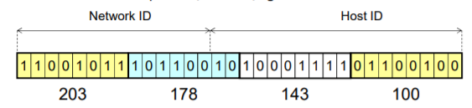
II. Về mạng IP
1. Tổng quát
Nhiệm vụ chính của giao thức IP là cung cấp khả năng kết nối các mạng con thành liên kết mạng để truyền dữ liệu, vai trò của IP là vai trò của giao thức tầng mạng trong mô hình OSI
Địa chỉ IP gồm 32 bits định danh các trạm

Slide 5
II. Về mạng IP
Các giao thức
Giao thức ARP (Address Resolution Protocol)
Giao thức RARP (Reverse Address Resolution Protocol)
Giao thức ICMP (Internet Control Message Protocol)

Slide 6
III. Các nguy cơ tấn công mạng IP
Tấn công TCP Syn Flood
Giả mạo địa chỉ IP (IP Spoofing)
Hack kết nối (Connection Hacking)
Tấn công giao thức định tuyến RIP
Tấn công tràn ngập gói tin ICMP
Tấn công giả mạo DNS( DNS Spoofing Attack)

Slide 7
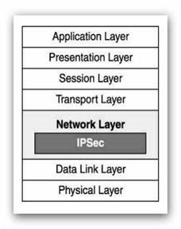
IV. IPsec
Tổng quan
IP Security (IPSec) là một giao thức được chuẩn hoá bởi IETF từ năm 1998 nhằm mục đích nâng cấp các cơ chế mã hoá và xác thực thông tin cho chuỗi thông tin truyền đi trên mạng bằng giao thức IP. Nó là sự tập hợp của các chuẩn mở được thiết lập để đảm bảo sự cẩn mật dữ liệu, đảm bảo tính toàn vẹn dữ liệu và chứng thực dữ liệu giữa các thiết bị mạng,
Hình 1.1: IPSec trong mô hình OSI

Slide 8
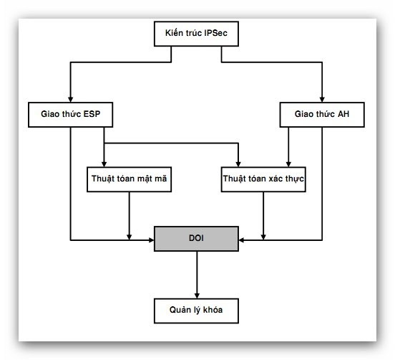
IV. IPsec
2. Kiến trúc IPsec
IPSec là một giao thức phức tạp, dựa trên nền của nhiều kỹ thuật cơ sở khác nhau như mật mã, xác thực, trao đổi khoá… Xét về mặt kiến trúc, IPSec được xây dựng dựa trên các thành phần cơ bản sau đây, mỗi thành phần được định nghĩa trong một tài liệu riêng tương ứng:

Slide 9

IV. IPsec
3. Hoạt động của IPsec
Mục đích chính của IPSec là bảo vệ luồng dữ liệu mong muốn dựa trên các dịch vụ bảo mật có sẵn, hoạt động của IPSec có thể chia thành 5 bước chính như sau:
A gửi các traffic cần bảo vệ tới B
Router A và B thỏa thuận các tham số IKE Phase 1:
IKE SA ← IKE Phase 1 → IKE SA
Router A và B thỏa thuận các chính sách IKE Phase 2:
IPSec SA ← IKE Phase 2 → IPSec SA
Thông tin được truyền dẫn qua tunnel IPSec
Kết thúc tunnel IPSec

Slide 10
IV. IPsec
4. Ưu nhược điểm của Ipsec:
4.1 Ưu điểm:
Khi IPSec được triển khai trên bức tường lửa hoặc bộ định tuyến của một mạng riêng thì tính năng an toàn của IPSec có thể áp dụng cho toàn bộ vào ra mạng riêng đó mà các thành phần khác không cần phải xử lý thêm các công việc liên quan tới bảo mật
IPSec được thực hiện bên dưới lớp TCP và UDP ,đồng thời nó hoạt động trong suốt đối với các lớp này.Do vậy không cần phải thay đổi phần mềm hay cấu hình lại các dịch vụ khi IPSec được triển khai.
IPSec có thể được cấu hình để hoạt động một cách trong suốt đối với các ứng dụng đầu cuối,điều này giúp che dấu những chi tiết cấu hình phức tạp mà người dùng phải thực hiện khi kết nối đến mạng nội bộ từ xa thông qua internet.

Slide 11
IV. IPsec
4. Ưu nhược điểm của Ipsec:
4.2. Nhược điểm:
Tất cả các gói được xử lý theo IPSec sẽ bị tăng kích thước do phải thêm vào các tiêu đề khác nhau, và điều này làm cho thông lượng hiệu dụng của mạng giảm xuống. Vấn đề này có thể được khắc phục bằng cách nén dữ liệu trước khi mã hóa, song các kĩ thuật như vậy vẫn còn đang nghiên cứu và chưa được chuẩn hóa.
IPSec được thiết kế chỉ để hỗ trợ bảo mật cho lưu lượng IP, không hỗ trợ các dạng lưu lượng khác.
Việc tính toán nhiều giải thuật phức tạp trong IPSec vẫn còn là một vấn đề khó đối với các trạm làm việc và máy PC năng lực yếu.
Việc phân phối các phần cứng và phần mềm mật mã vẫn còn bị hạn chế đối với chính phủ một số quốc gia.

Slide 12
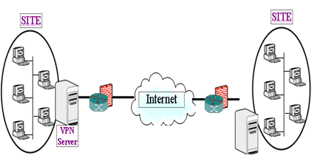
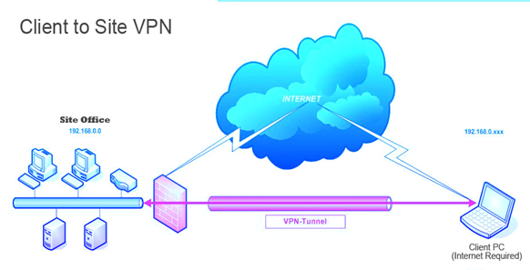
V. Mạng riêng ảo VNP
Tổng quan về VNP
Mạng riêng ảo VPN (Virtual Private Network) là công nghệ cung cấp một phương thức giao tiếp an toàn giữa các mạng riêng dựa vào kỹ thuật gọi là tunneling để tạo ra một mạng riêng trên nền Internet.
Về bản chất, đây là quá trình đặt toàn bộ gói tin vào trong một lớp header chứa thông tin định tuyến có thể truyền qua mạng trung gian.
Có 2 loại VPN phổ biến:
Site-to-site VPN:
Client-to-site VPN:

Slide 13
V. Mạng riêng ảo VNP
2. Các chức năng của VNP
Confidentiality(tính bảo mật)
Authentication
Tunnelling (kỹ thuật truyền dữ liệu qua nhiều mạng có giao thức khác nhau)(tính xác thực)
Integrity( tính toàn vẹn)
Anti-replay(chống gửi lại)
Quản lý phiên

Slide 14
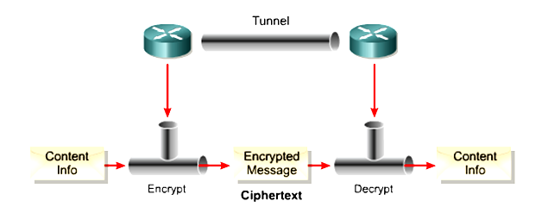
V. Mạng riêng ảo VNP
3. Đường hầm và mã hóa
Đường hầm (Tunnel) cung cấp các kết nối logic, điểm tới điểm qua mạng IP không hướng kết nối. Điều này giúp cho việc sử dụng các ưu điểm các tính năng bảo mật. Các giải pháp đường hầm cho VPN là sử dụng sự mã hoá để bảo vệ dữ liệu không bị xem trộm bởi bất cứ những ai không được phép và để thực hiện đóng gói đa giao thức nếu cần thiết. Mã hoá được sử dụng để tạo kết nối đường hầm để dữ liệu chỉ có thể được đọc bởi người nhận và người gửi.
Mã hoá(Encryption) chắc chắn rằng bản tin không bị đọc bởi bất kỳ ai nhưng có thể đọc được bởi người nhận. Khi mà càng có nhiều thông tin lưu thông trên mạng thì sự cần thiết đối với việc mã hoá thông tin càng trở nên quan trọng. Mã hóa sẽ biến đổi nội dung thông tin thành trong một văn bản mật mã mà là vô nghĩa trong dạng mật mã của nó. Chức năng giải mã để khôi phục văn bản mật mã thành nội dung thông tin có thể dùng được cho người nhận.

Slide 15
V. Mạng riêng ảo VNP
4. Các giao thức trong VNP
giao thức đường hầm PPTP
Giao thức chuyển tiếp lớp 2 (L2F)
Giao thức đường hầm lớp 2 L2TP(Layer 2 Tunneling Protocol)
Giao thức GRE (Generic Routing Encapsulation)
Giao thức IPSec

Slide 16
VI. Ứng dụng của VNP
Truy cập Business Network trong khi đi du lịch
Truy cập Business Network trong khi đi du lịch
Ẩn hoạt động duyệt web từ mạng cục bộ và ISP
Truy cập các trang web bị chặn về mặt địa lý
Sử dụng VPN để bỏ qua kiểm duyệt Internet
Tải các file

Slide 17

V. Câu hỏi

